Slide 1
62.
QUARTIER
MAGASINS
MOYENS DE TRANSPORT

Slide 3
Le quartier
La gare | L’école
Le cinéma | La mairie
Le théâtre | Le musée
L’hôpital | L’hôtel
Le gymnase | La bibliothèque
le commissariat | L’ arrêt de bus
La rue | Le boulevard / l’avenue

Slide 4
Le quartier
L’épicerie | Le kiosque à journaux
La boucherie | La librairie
La boulangerie | La pharmacie
Le supermarché | Le restaurant
La pâtisserie | Le parc
Le salon de coiffure | Le fleuriste
La parfumerie | La boutique

Slide 5
Rappelons-nous quelques lieu de ville

Slide 7
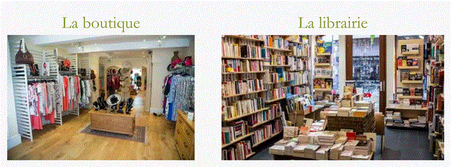

Slide 12
Où vas-tu pour acheter
Un paquet de pâtes
Des gâteaux
Du pain
De la viande
Des livres
Des médicaments
(f)

Slide 13
Demander des indications
Excusez-moi, vous pouvez m’aider?
Pardon, je suis perdu…
Vous pouvez me dire où se trouve….
Pardon, je cherche…

Slide 14
Donner des indications
Allez tout droit
Tournez à droite / à gauche
Prenez la première rue à droite
Tournez à gauche
Traversez le parc
Continuez jusqu’à la place
Descendez à la station …

Slide 15
Pour venir chez moi, c’est facile. Prenez le bus 102 et descendez à la station Merlin. Allez jusqu’à la place Benaki. Traversez la place. Prenez la première rue à gauche, puis tournez dans la deuxième rue à droite. C’est la rue Alamanas. J’habite au numéro 13. En face, il y a une pâtisserie.

Slide 16
Les moyens de transport
La voiture | L’auto
Le train | Le métro
Le bus | L’avion
Le vélo | la moto
Le bateau | L’hélicoptère

Slide 17
On dit:
Je voyage en voiture, en avion, en bateau, en train, en bus…
Mais :
À pied, à vélo, à moto, à cheval…

Slide 18
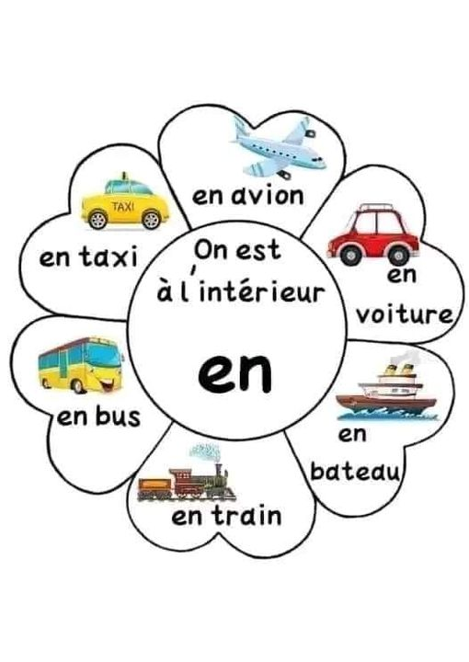

Slide 20
Quel moyen de transport? (f)
On va à Hydra ………seulement.
J’habite en face du collège, donc je vais à l’école ……..
Vous pouvez allez à Crète …… ou ……..
On peut aller à Salonique ……, ……, …….
Vous n’avez pas de voiture? Dans Athènes vous voyagez ……

Slide 21
Pour décrire mon quartier
J’habite un grand/petit quartier.
C’est un quartier agréable/ vivant/ tranquille/ bruyant/ joli….
Dans mon quartier il y a une place, un supermarché… mais il n’y a pas de métro, de cinéma ….

Slide 31
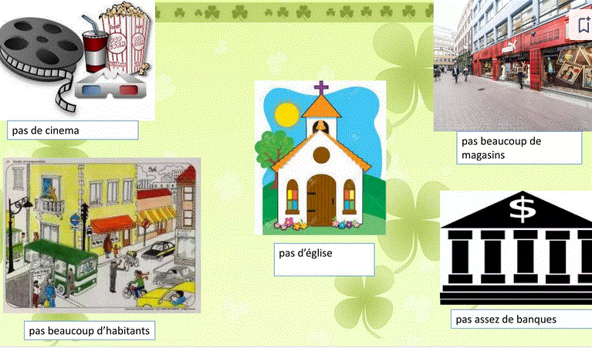

Slide 32
